Slide 1
г. Заречный, Пензенская область

Slide 2
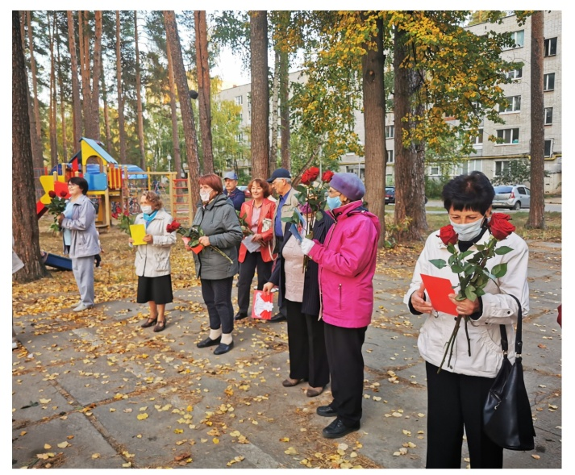
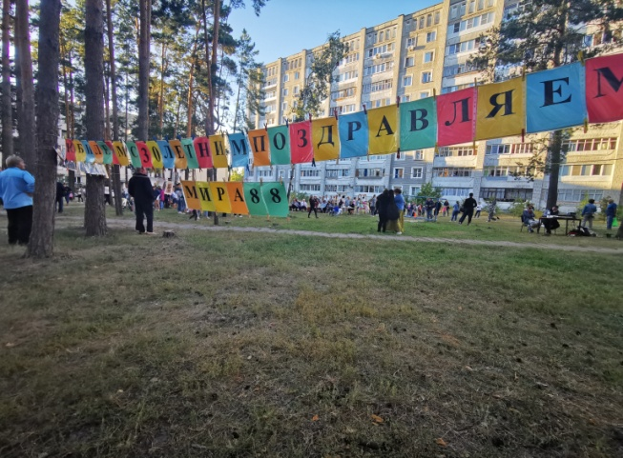
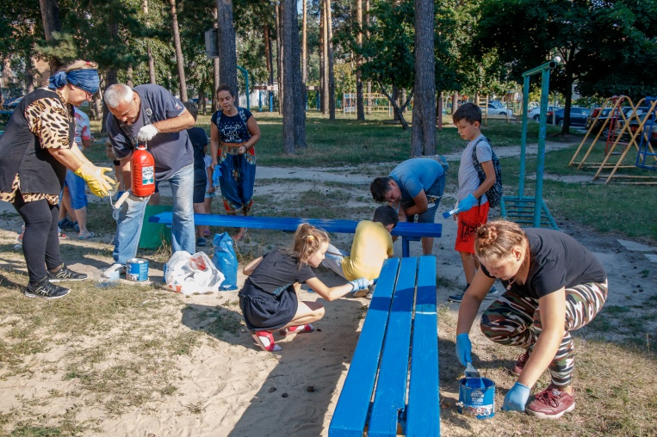
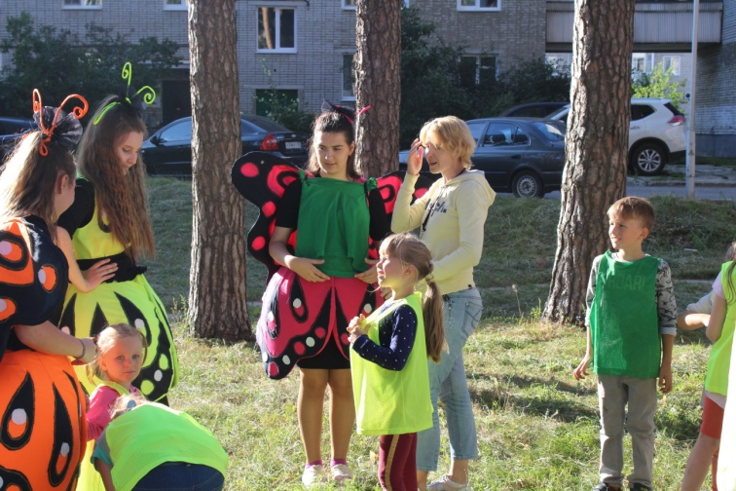
Как объединить жителей своего двора и провести соседский праздник? Как устроить творческую мастерскую во дворе или создать совет дома? В Школе активного горожанина дадут ответы на эти и другие вопросы менеджмента соседских сообществ. Подобные навыки позволят превратить двор в безопасное, комфортное и привлекательное место. Выпускники школы активного горожанина – это профессионалы, способные укрепить доверие между людьми, создать культуру партнёрства и взаимной поддержки, весело провести время в компании соседей и позаботиться о благоустройстве своего двора. Участники проекта - это городские активисты – старшие многоквартирных домов, вокруг которых появляются сообщества соседей, готовых отстаивать свои интересы и развивать общее место жизни. Реализуя проект в два этапа (зимняя теоретическая сессия и летняя практическая сессия) мы организовали концентрированный практико-ориентированный курс и реализацию проектов во втором этапе.

Slide 3
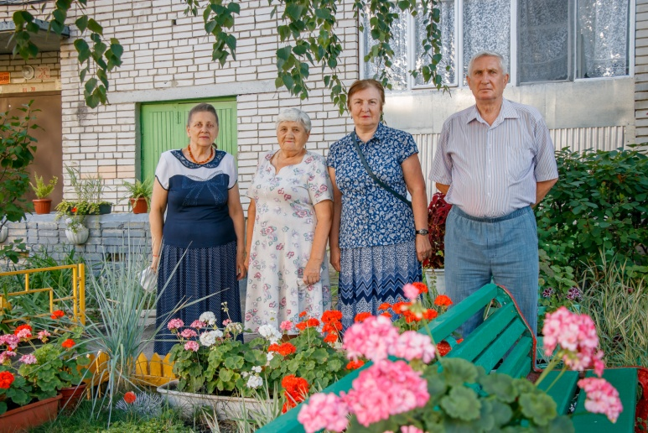
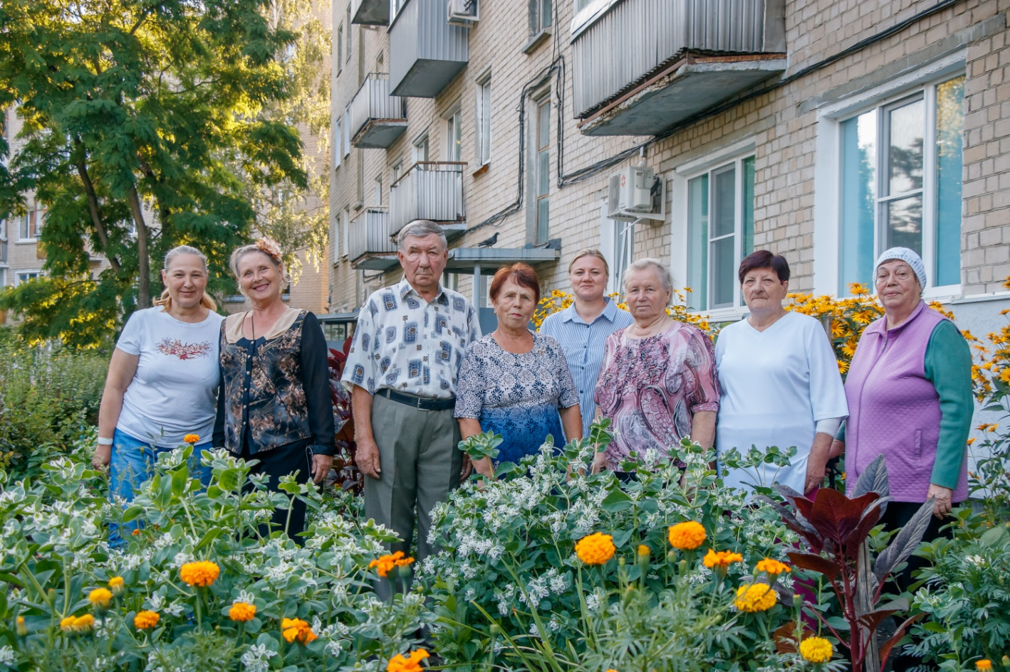
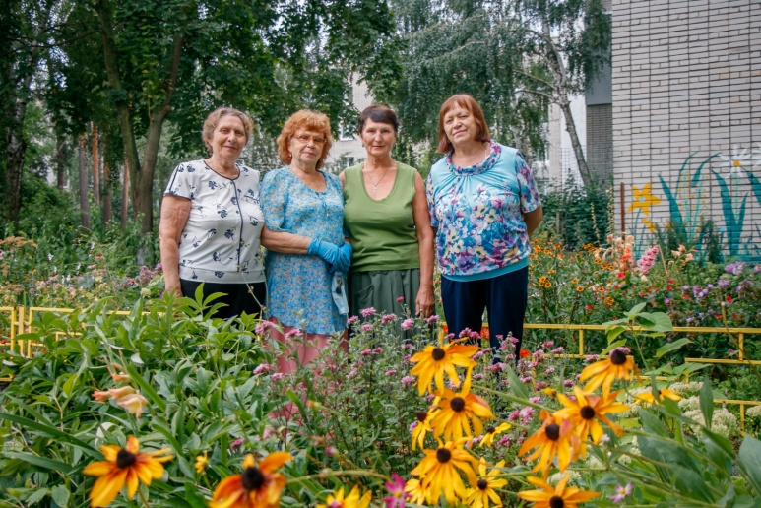
Цель проекта
Создать в городе площадку для диалога и обучения городских активистов, с целью гармонизации отношений между соседями, формирования у жителей чувства сопричастности и искренней заботы о своем доме

Slide 4
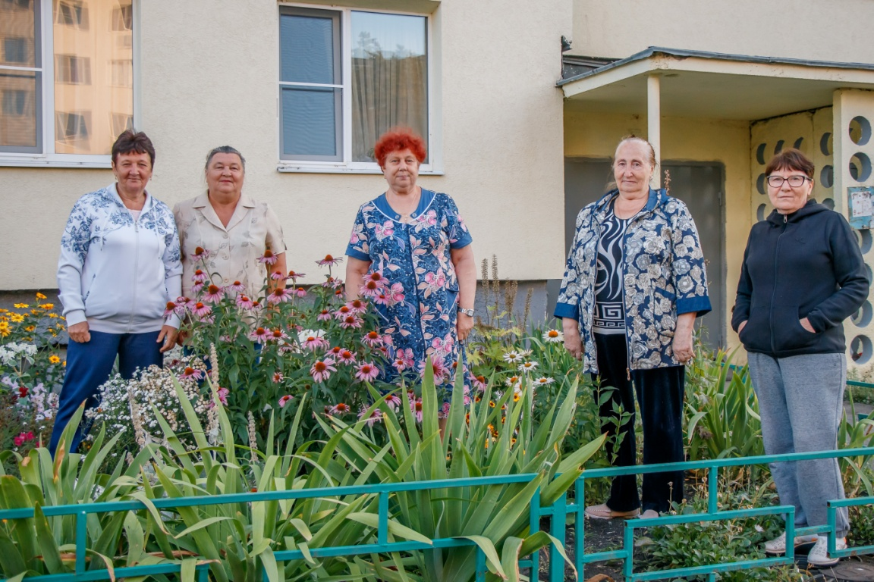
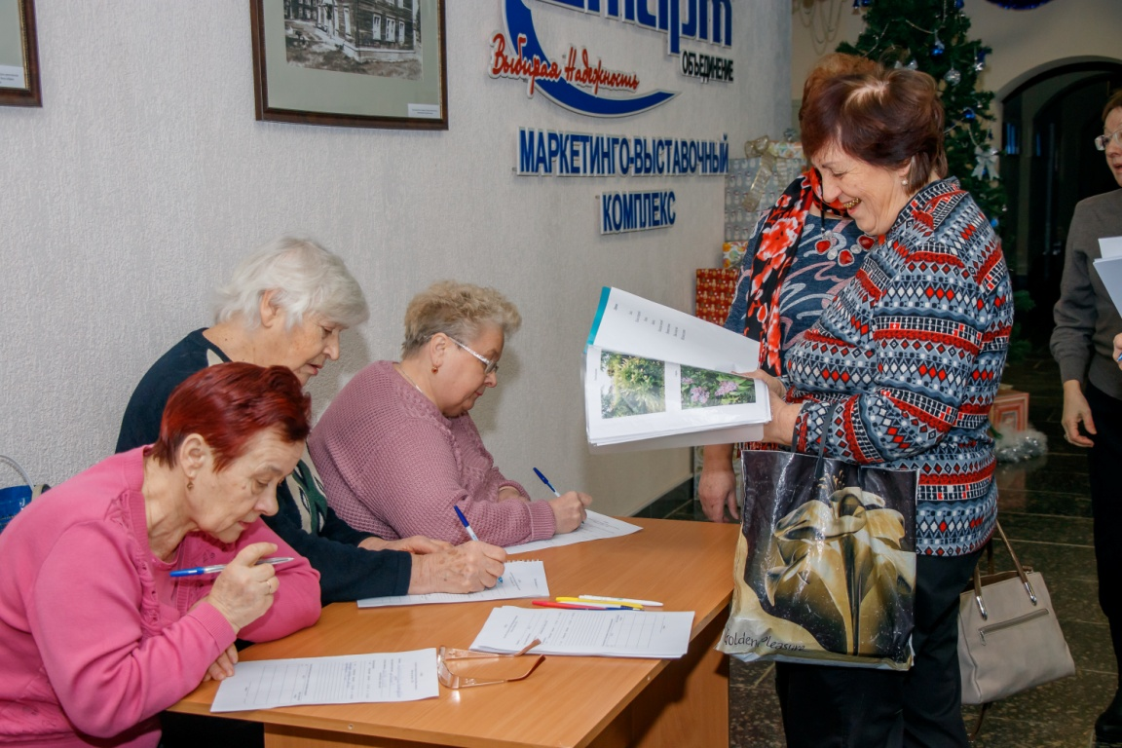
Задача №1:
Формирование группы активистов - общественников, жителей города, заинтересованных в улучшении условий проживания
Задача №2:
Организация обучения активистов - старших домов основам жилищного законодательства, самоуправления, самоорганизации
Задача №3:
Изучение положительного опыта по работе с городскими сообществами и тиражирование его среди активистов Заречного
Задача №4:
Организация мероприятий, направленных на улучшение добрососедских отношений, силами активистов-общественников

Slide 5
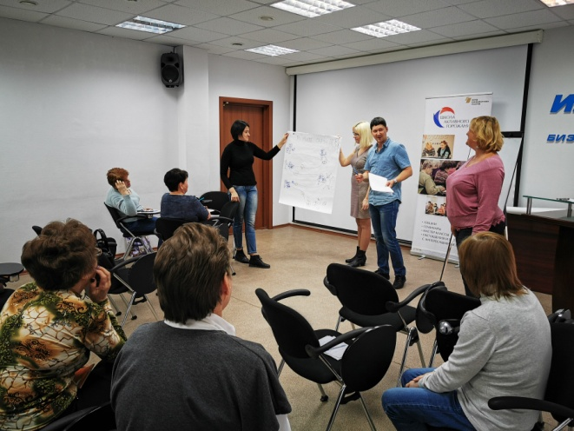
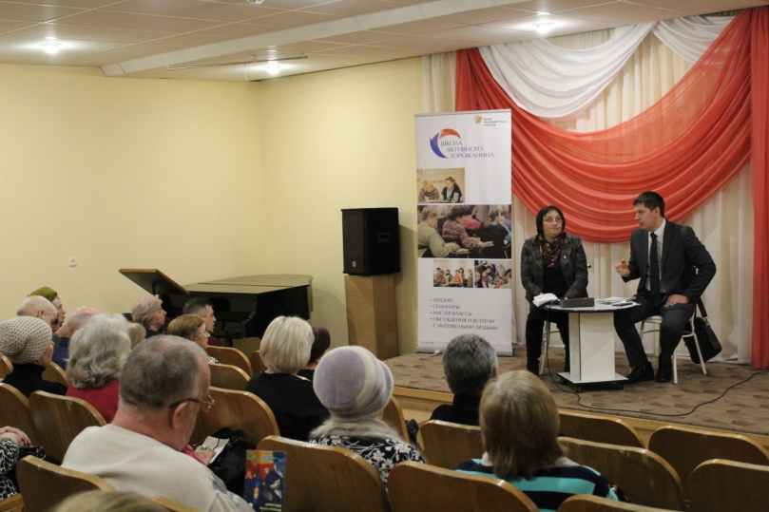
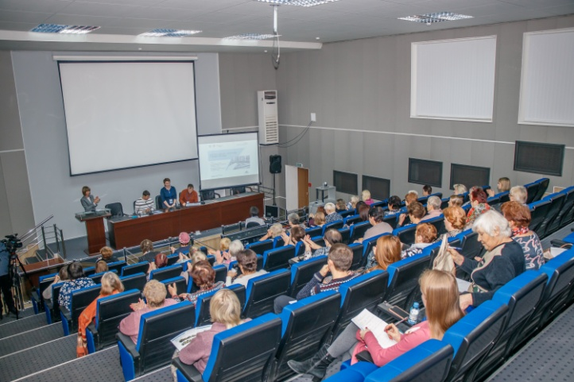
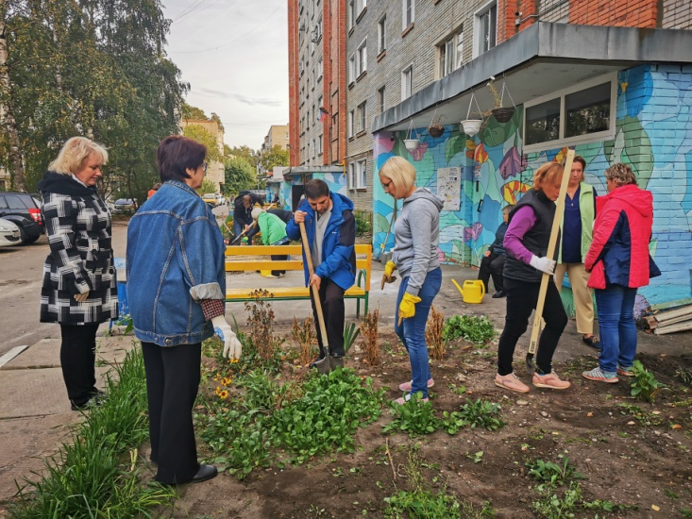
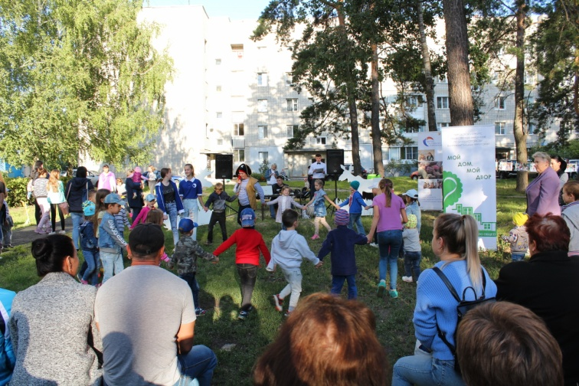
Достигнутые результаты
количество человек, принявших участие в мероприятиях проекта - 1542 чел.
количество встреч – 15
количество семинаров – 6
количество консультаций - 5
количество проектов,
реализуемые горожанами - 13

Slide 6
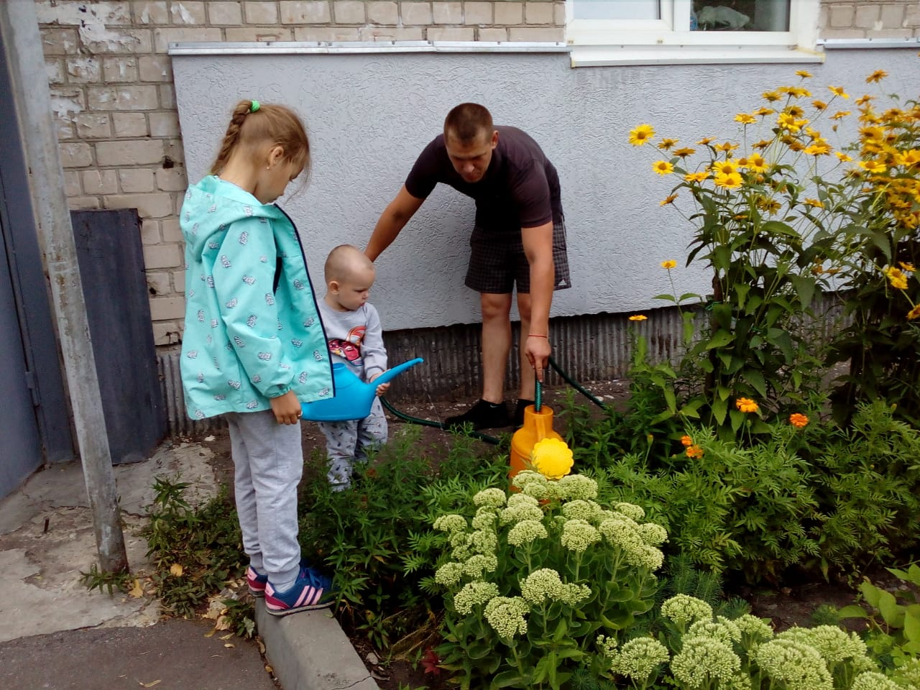
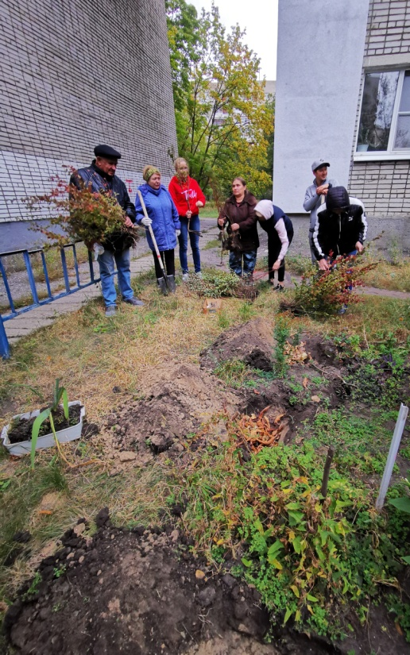
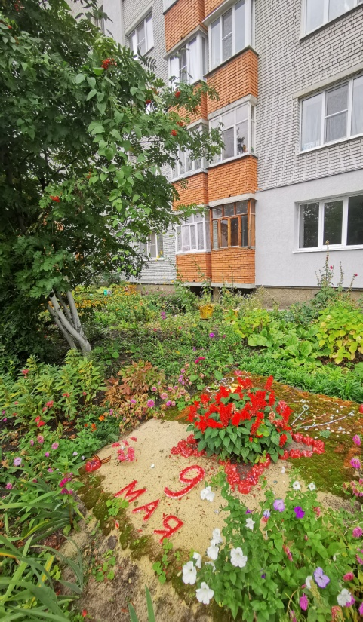
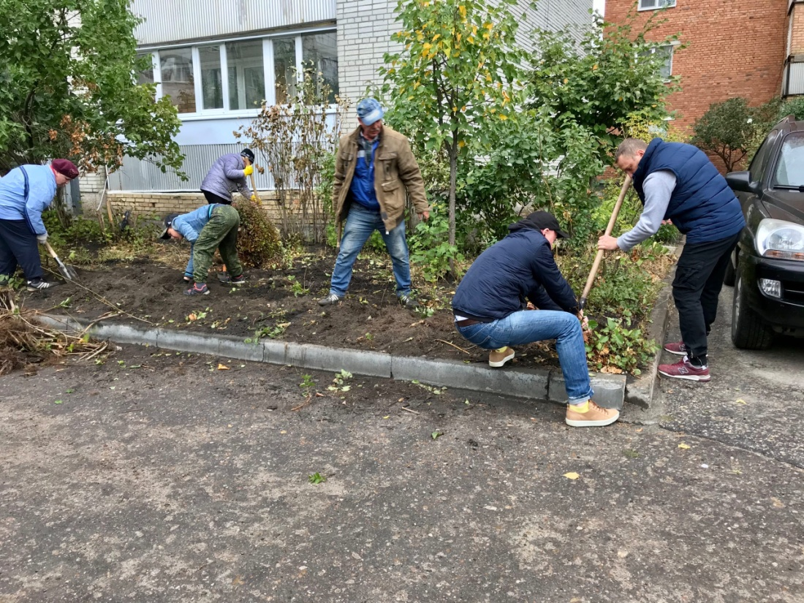

Slide 7
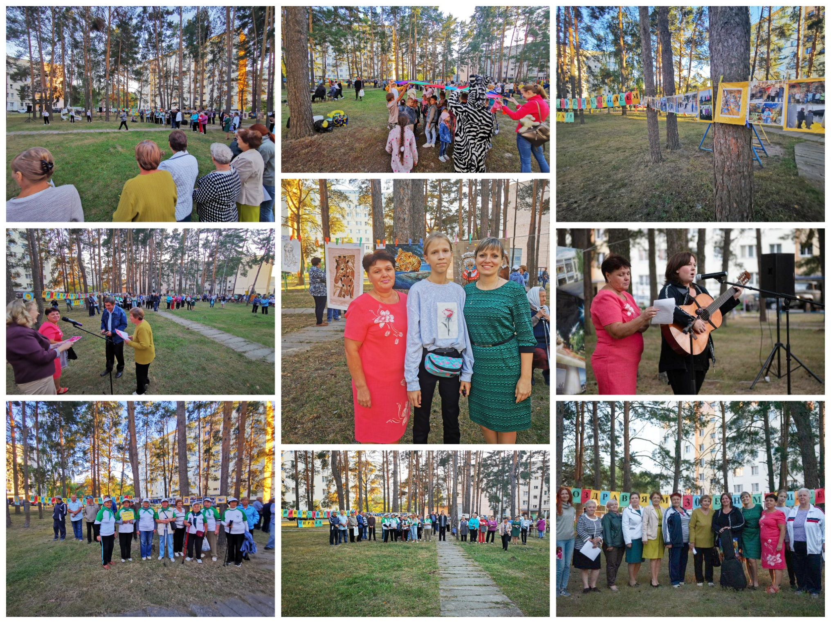
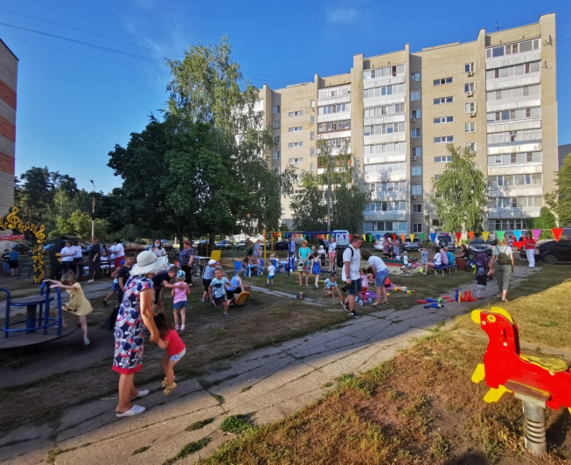

Slide 8
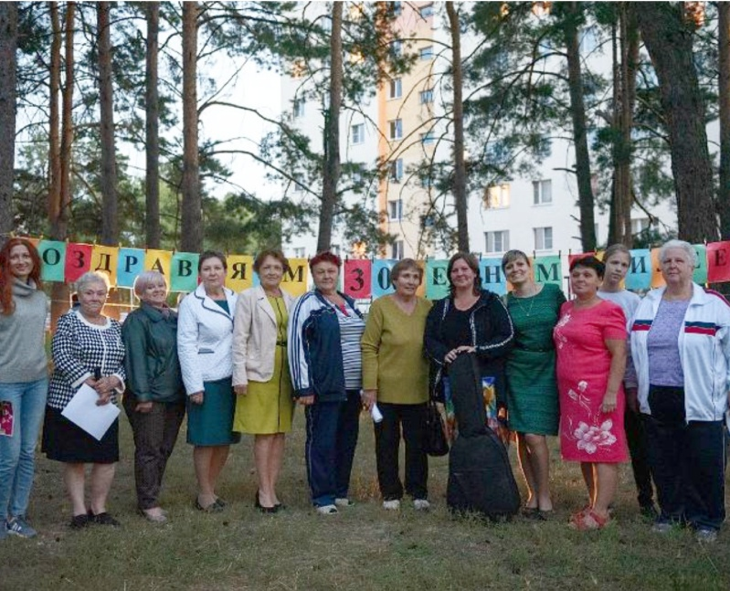
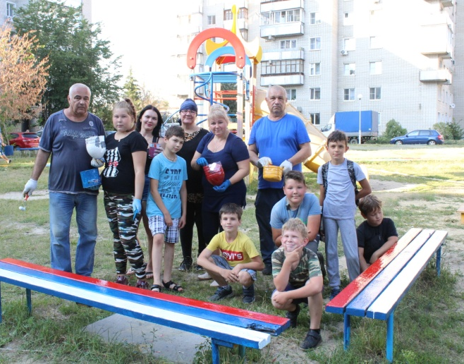
Мероприятия проекта позволили выявить активистов в каждом доме, создать команду единомышленников и познакомить и сплотить соседей, ведь хорошие добрососедские отношения способствуют улучшению психологического состояния жильцов, уменьшению конфликтов и как результат грамотному управлению многоквартирным домом.
Успешная реализация данных мероприятий позволила нам достичь поставленной цели проекта "Школа активного горожанина", а именно создать в городе площадку для диалога и обучения городских активистов, с целью гармонизации отношений между соседями, формирования у жителей чувства сопричастности и искренней заботы о своем доме, повышения безопасности и создания комфортной среды

Slide 9
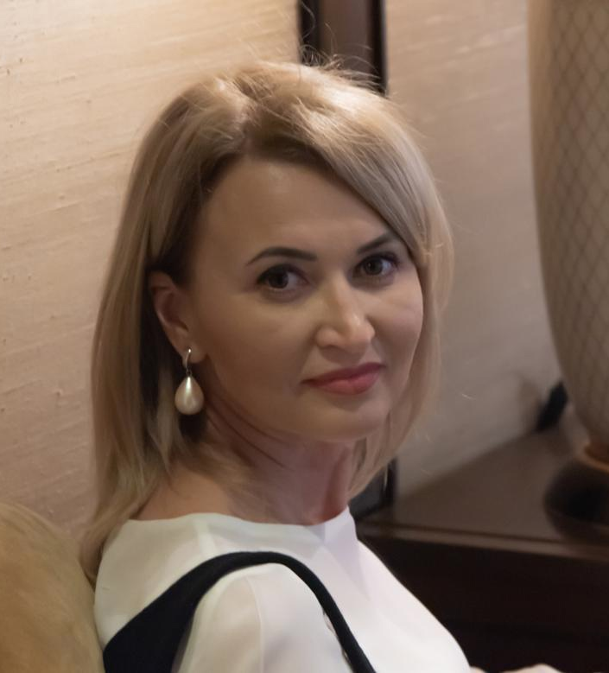
Фильянова Елена Евгеньевна – директор муниципального автономного учреждения «Управление общественных связей» города Заречного Пензенской области.
Управление общественных связей – это динамично развивающееся учреждение, основными задачами которого являются:
своевременное информирование населения города Заречного о социально-экономической и общественно-политической ситуации;
обеспечение свободного доступа граждан к информации о деятельности органов местного самоуправления;
изучение общественного мнения, нацеленного на получение обратной связи и привлечения общественности к обсуждению важнейших социально значимых аспектов жизни города.

Slide 10
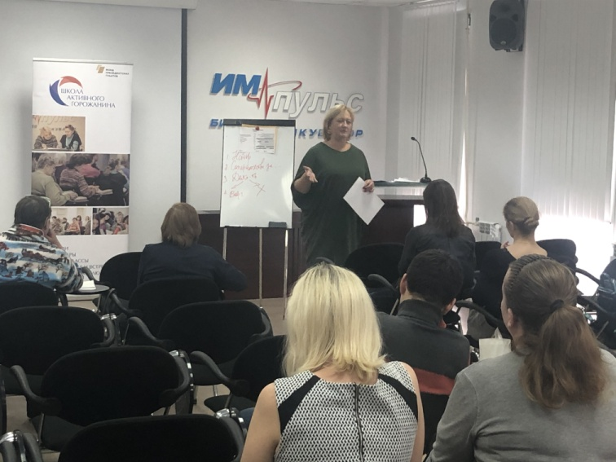
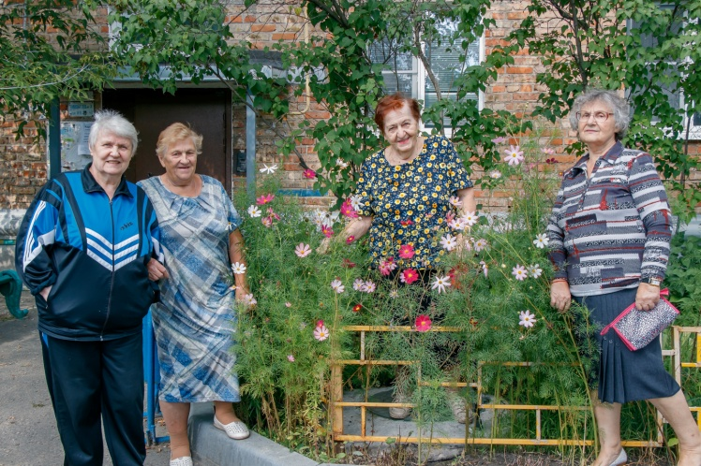
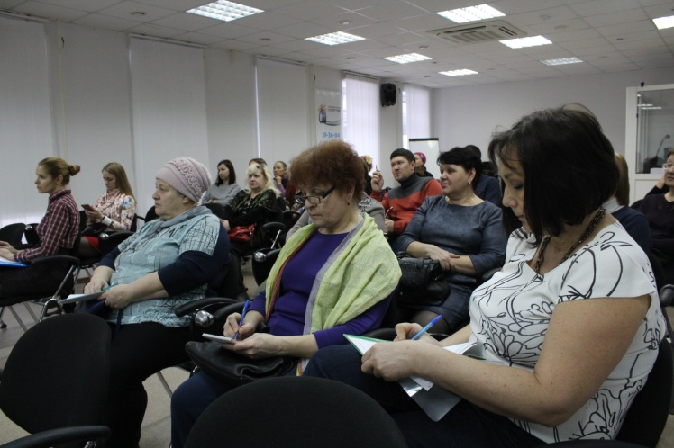
Реализация проектов на внутридворовых территориях позволила не только организовать интересный досуг в кругу единомышленников, друзей, соседей, но и создать новое место, объединяющее людей - двор, в котором можно общаться, ухаживать за клумбами, вместе решать проблемы и праздновать дни рождения.
По итогам работы можно сделать вывод, что данный проект востребован и актуален для социально-активных горожан и способствует созданию и развитию соседских сообществ.

